Slide 1
Caio Rodolpho Guandalini – Desenvolvimento de sistemas 1H3

Slide 2
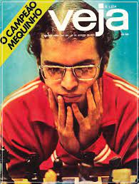
A lenda do xadrez brasileiro
Henrique Costa Mecking (Santa Cruz do Sul, 23 de janeiro de 1952), mais conhecido como Mequinho, é um Grande Mestre brasileiro de Xadrez e Teólogo Católico. Jogador muito forte, desde novo, alcançou sua melhor pontuação em 1977, quando, no ranking da FIDE, alcançou a terceira colocação, atrás de Anatoly Karpov e Viktor Korchnoi.^{[1]}

Slide 3
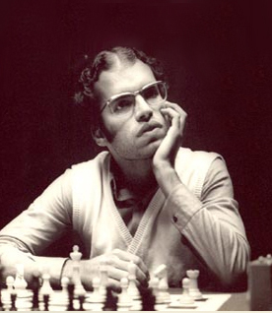
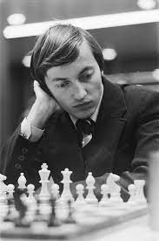
Em janeiro do ano de 1997 Mequinho possuía 2635 de raiting fide, enquanto o campeão mundial tinha 2690, apenas 55 pontos a mais que nossa lenda brasileira do xadrez, já era notável e extrema força do brasileiro Henrique da Costa Mecking em torneios nacionais e internacionais
Henrique da Costa Mecking
(Top 3 mundial)
Anatoly Karpov
(top 1 mundial)

Slide 4
Algumas de muitas conquista do Mequinho
1967 – Campeão brasileiro absoluto e sul-americano absoluto. Recebe o título de mestre internacional (MI);
1972 – Recebe o título de grande mestre internacional (GM), campeão sul-americano;
1973 – Vencedor do Torneio Interzonal de Petrópolis/RJ, sendo classificado para o Torneio dos Candidatos, última eliminatória do Campeonato Mundial;
1976 – Vencedor do Torneio Interzonal de Manila, Filipinas, classificando-se novamente para o Torneio dos Candidatos;
1977 – Terceiro melhor jogador de xadrez do mundo pelo ranking da Federação Internacional de Xadrez (ELO 2635);

Slide 5
Ranking de Rating mundial, Janeiro de 1977
1º Karpov,An. USR 2690 2º Kortchnoi,V. SUI 2645 3º Petrosian,T. USR 2645 4º Mecking,H. BRA 2635 5º Portisch,L. HUN 2625

Slide 6
Formas Geométricas:
Retângulo
Triangulo
Circulo vazio
Losango
Elipse

Slide 7
Fluxogramas:
Processo
Decisão
Entrada Manual
Conector
Terminação

Slide 8

Livro de MF Adriano
Caldeira sobre o
Mequinho, Citando
Também nomes do
Xadrez Matonense
, que são: Mario Silas
Biava e Jayminho
Gimenez

